Slide 1
Principy spravedlivého a transparentního odměňování mužů a žen
Lada Wichterlová
MPSV, projekt Rovná odměna
12.01.2026

Slide 2
Projekt Rovná odměna
=systémový projekt MPSV=
Proč? V ČR je vysoký rozdíl v odměňování žen a mužů (gender pay gap).
V ČR se aktuálně transponuje směrnice k transparentnosti v odměňování: cíl projektu – zvládnutí nároků plynoucích ze směrnice
Z hlediska zaměstnavatelů:
Analytický nástroj rovného odměňování Logib – adaptován do českého prostředí
Standard platového auditu – pilotně testováno s Ernst and Young – 30 pilotních auditů
Výzkum / Šetření mezi českými zaměstnavateli – jaká je situace v oblasti odměňování ve firmách a organizacích
Kalkulačka férového výdělku – obvyklé výdělky na té které pozici v různých regionech v rozdělení na ženy a muže
IT nástroj pro automatické počítání rozdílů v odměňování z dat JMHZ v souvislosti s nároky směrnice
KaHoP – nástroj na posouzení hodnoty práce včetně návodu a kalkulačky

Slide 3
Co by zaměstnavatel měl dělat v oblasti odměňování STEP BY STEP:
Revidovat pracovní pozice z hlediska hodnoty práce (ZP): složitost, odpovědnost, namáhavost práce a pracovní podmínky.
Identifikovat skupiny pracovních pozic, které mají srovnatelnou hodnotu.
Analyzovat rovnost odměňování v organizaci.
Identifikovat a porozumět rozdílům v odměňování v jednotlivých kategoriích zaměstnanců a zaměřit se na to, zda jsou odůvodnitelné
Naplánovat, jak neodůvodnitelné nerovnosti narovnat.
Udržovat aktualizované systémy odměňování a dokumenty týkající se odměňování – mzdové předpisy či kolektivní smlouvy. Kategorie zaměstnanců doporučujeme přehodnocovat jednou za dva roky, případně každoročně.

Slide 4
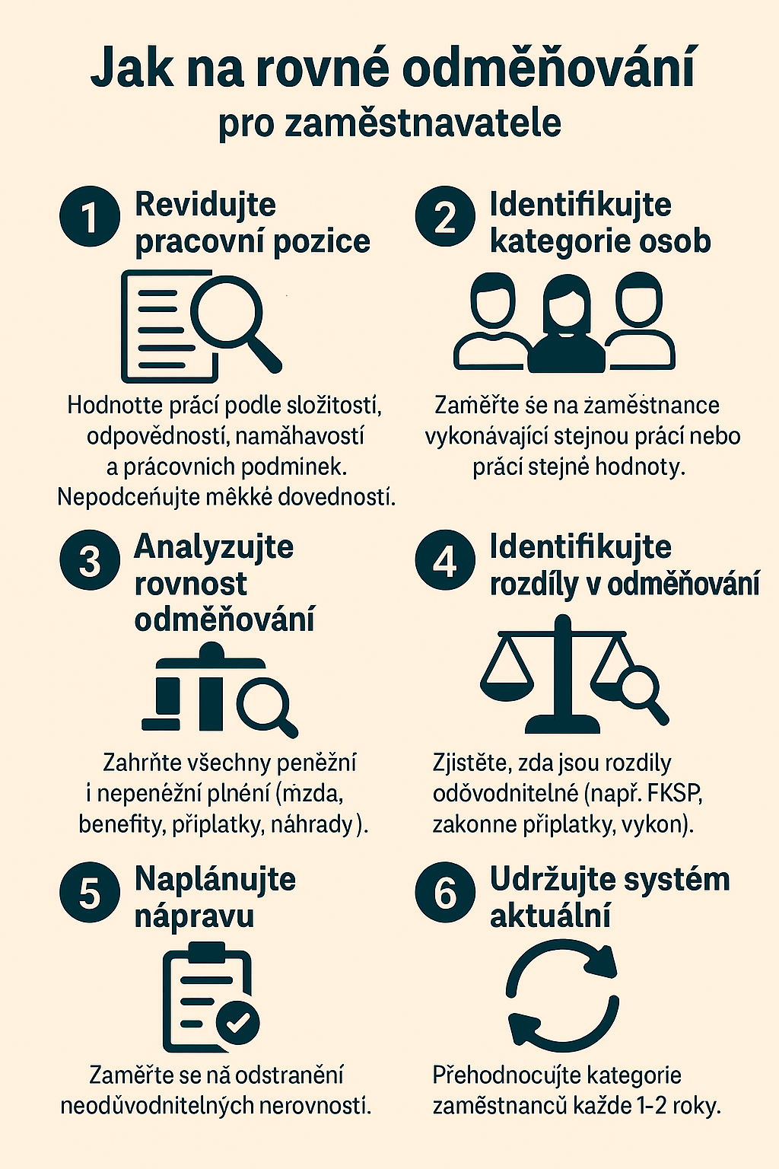
Jak na rovné odměňování?
Kroky 1, 2 a 3
Nástroj na posouzení hodnoty práce + kalkulačka rozdílů v odměň. KAHOP
Kroky 3, 4 a 5
Audit rovného odměňování

Slide 5
Transparentnost
Transparentnost: povinnost otevřeně poskytovat informace o odměňování (platových podmínkách) a o tom, jak je odměna stanovena, s cílem odstranit diskriminaci v odměňování a posílit právo na rovnou odměnu za stejnou práci nebo práci stejné hodnoty mezi ženami a muži.
Konkrétně transparentnost znamená například:
Informace pro uchazeče o zaměstnání – např. v pracovních inzerátech.
Zákaz mlčenlivosti o mzdě – nelze uzavírat dohody, které by zaměstnancům zakazovaly sdílet informace o jejich odměně.
Právo zaměstnanců na informace o systémech odměňování, složkách odměny, za co je možné získat odměny a bonusy, podpora jejich porozumění výplatním páskám atd.
Cílem těchto povinností je snížit informační asymetrii na trhu práce, udělat odměňování objektivnější a neutrální z hlediska pohlaví a usnadnit odhalení a řešení případů diskriminace v odměňování.

Slide 6
Číslo GPG + příčiny rozdílů v odměňování
Jedná se o celkový průměrný rozdíl v odměňování žen a mužů.
Rozdíl v odměňování ≠ diskriminace
Ukazatel nezohledňuje žádnou korekci podle druhu práce, hierarchie, výkonu, benefitů apod:
  druh práce (nerozlišuje odůvodněný rozdíl v odměňování osob, které vykonávají různý druh práce – např. druh práce ředitel versus druh práce uklízečka),
  hierarchie (nerozlišuje oprávněnost různé úrovně odměňování osob ve vedoucích pozicích s osobami v řadových pozicích),
  výsledky a výkon práce (nerozlišuje oprávněnost různého odměňování za výkon a výsledky práce)
  nerozlišuje čerpání benefitů (úrovně odměňování veškerých benefitů, které jsou čerpány, navzdory tomu, že je čerpání odůvodněné objektivně – např. určených pouze vedoucím zaměstnancům a zaměstnankyním, nerozlišuje to, že někdo benefity čerpá a někdo nečerpá na základě vlastní vůle).
Příklad:
Firma má většinu žen v administrativě a většinu mužů v technických a manažerských pozicích → bude vykazovat vyšší GPG, i když na stejné pozici berou ženy a muži stejně. Výsledek odráží mimo jiné i to, nakolik jsou muži a ženy v organizaci rozděleni mezi odlišně odměňované pracovní pozice a funkce, nikoli pouze nerovné odměňování za stejnou práci či práci stejné hodnoty. Tedy vertikální i horizontální genderovou segregaci.

Slide 7
Rozdíly v odměňování v proměnných složkách
➡️ Velmi důležité číslo
Zahrnuje tedy: zákonné příplatky, odměny a prémie, bonusy, benefity (peněžní i nepeněžní).
Rozdíly zde neznamenají automaticky nerovné zacházení, protože:
zákonné příplatky vychází přímo ze zákona, odráží práci v noci, o víkendu, o svátku, atp.
některé benefity jsou nárokové, ale ne všichni je čerpají,
některé jsou navázané na pozici (auto, bonusy) a jsou oprávněné,
někdo z objektivních důvodů bonus získá, jiný ne (výkon, přítomnost, projekty).
Příklady:
Služební auto mají manažeři (většinou muži): bude tudíž odůvodnitelných rozdílem.
Na zdravotní benefity či penzijní připojištění ve stejné výši mohou mít nárok všichni zaměstnanci, ale někdo je čerpá a někdo ne, což závisí na vůli jednotlivce: bude odůvodnitelným rozdílem.
Číslo ukazuje rozdíly v přístupu k benefitům a jejich ne/čerpání, nikoli nutně diskriminaci.

Slide 8
Číslo GPG v skupině prací, které lze identifikovat jako stejnou práci
Struktury či systémy odměňování by měly umožňovat posouzení, zda se zaměstnanci nacházejí ve srovnatelné situaci z hlediska hodnoty práce, jak říká zákoník práce.
K hodnocení pracovních míst/pozic za účelem stanovení jejich hodnoty a nastavení mzdových tříd a mzdových struktur (nikoli k hodnocení osob a jejich individuálních pracovních výkonů) slouží tato kritéria.
složitost, odpovědnost, namáhavost a pracovní podmínky.
Tato kritéria by nadále měla být rozpracována do dílčích podkritérií a doplněna o další relevantní kritéria, která jsou objektivní a specifická pro danou pozici nebo pracovní místo.
Z hlediska rovnosti žen a mužů je žádoucí zohlednit měkké dovednosti a vzít je v úvahu jako relevantní dílčí faktor v každém ze čtyř hlavních kritérií. Podhodnocování práce žen je jedním z problémů rovného odměňování, například:
interpersonální složitost (sociální pracovník/pracovnice, personalista/personalistka, učitel/učitelka),
emoční namáhavost (sociální pracovník/pracovnice, zdravotní sestra, pracovník/pracovnice zákaznického servisu),
odpovědnost za osoby (pedagog/pedagožka v rané péči o děti, učitel/učitelka),
pracovní podmínky související s psychickou zátěží: např. častá přerušování osobně i telefonicky u sekretářek/sekretářů, či interakce s různorodou, někdy obtížnou nebo nespokojenou veřejností u osob na přepážkách atd.
Příklad:
Ve firmě (např. ve zdravotnickém zařízení) mohou existovat dvě odlišné pracovní pozice, z nichž jedna je obsazována převážně muži (např. sanitář) a druhá převážně ženami (např. porodní asistentka). Obdobně např. skladník x administrativní pracovnice, IT specialista x HR specialistka atp. Přestože se náplň práce těchto pozic liší, mohou při systematickém hodnocení práce dosáhnout srovnatelného hodnocení z hlediska náročnosti, odpovědnosti, požadované kvalifikace a pracovních podmínek. V takovém případě by i průměrná úroveň odměňování na těchto pozicích měla být srovnatelná.
Nejpřesnější číslo, které ale nezohledňuje výkon a výsledky práce, takže i součástí tohoto čísla budou nerovnosti, které lze odůvodnit objektivními kritérii.

Slide 9
Proč rovné odměňování?
Zaměstnavatelé získají jasná pravidla, jak postupovat, a nástroje, jak odměňování nastavit transparentně a férově.
Což může přispět k lepšímu řízení lidských zdrojů, vyšší důvěře zaměstnanců a atraktivitě firem na trhu práce.

Slide 10
DĚKUJI ZA POZORNOST lada.wichterlova@mpsv.cz

